Slide 1
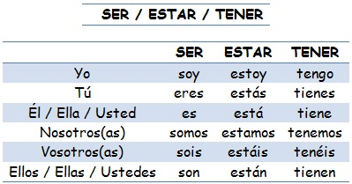

Slide 2
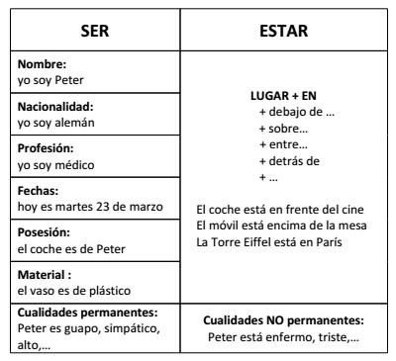

Slide 4
Ejercicios SER/ESTAR
Elige la forma correcta de ser.
Miguel y yo ………………. los primeros de la clasificación.
Estos alimentos ……………….. para los damnificados.
¿Puedo ir a tu casa a las diez de la noche o ………… muy tarde?
¿………………….. tú la hermana de Raúl?
Los conciertos ………………… por toda la ciudad.
Elige la forma correcta de estar.
Tú …………………….muy cansado; deberías dormir.
Yo …..muy enfermo.
Mis amigas ……… en la playa.
¿En qué mes……….. ?
Yo…….. en clase.

Slide 5
Ser y Estar
María _______ alta, no ______ baja.
Nosotros____________ en el cine.
Paola _______ cansada.
El libro _________ encima de la mesa
El profesor no ________ en la escuela.
El señor Gómez _________ de Bélgica.
Caracas _________ en Venezuela.
Mi prima _________trabajando en la oficina.
Mis hermanos _________ estudiando español.
________ la una y treinta
¿Dónde ________ los chicos?

Slide 6
Con tener podemos expresar:
1: posesión
Tengo un coche rojo. Tienes un teléfono barato. José tiene un perro blanco.
2: edad
Tengo 26 años. Mi amiga tiene 24 años. Nuestra abuela no tiene 90 años.
3: obligación
“tener que + infinitivo”
Tengo que trabajar por la tarde. Gabriel tiene que beber más agua. En la escuela tenemos que estudiar mucho.

Slide 7
Ejercicios Tener
Ellos ……………veinte años.
Marieta y tú …………….que venir a visitarme.
Tu padre y yo os…………….. dicho que no andéis descalzos.
Yo………………… que estudiar más para el examen.
Francisco………………. un coche nuevo.
Cuando terminemos de vestirnos, tu hermano y yo ….que ir al médico.

